Slide 1
Reformarbeidet i offentlig sektor
Årsmøte i Samfunnsviterne Buskerud-Vestfold-Telemark

Slide 2
Offentlig sektor i stadig utvikling

Slide 3
New Public Management og andre offentlige reformer
Målet med NPM er å effektivisere og modernisere offentlig sektor
Mål- og resultatstyring
Fristilling av statlige foretak
Oppsplitting
Konkurranseutsetting
Stykkprisfinansiering
Nordiske reformer i offentlig sektor skiller seg fra europeiske
Inkrementelle endringer
Mindre stat har ikke vært målet
Mer åpenhet og bruker-involvering
De store reformene i Norge har vært hybrider mellom NPM og andre styringsprinsipper
NAV-reformen – samordning
Sykehusreformen – kompetansereform

Slide 4
Den norske modellen under press fra NPM
Ifølge Medbestemmelsesbarometeret 2016 mener 45% at arbeidslivet går i en autoritær retning.
Kritikk av NPM
Mistillit
Dårlig bruk av høy kompetanse
Dårlig egnet til å løse komplekse samfunnsutfordringer som krever samarbeid på tvers.
Den norske samarbeidsmodellen –samarbeid og tillit:
Medvirkning
Medbestemmelse
Kilde: Paul Chaffey, statsekretær

Slide 5
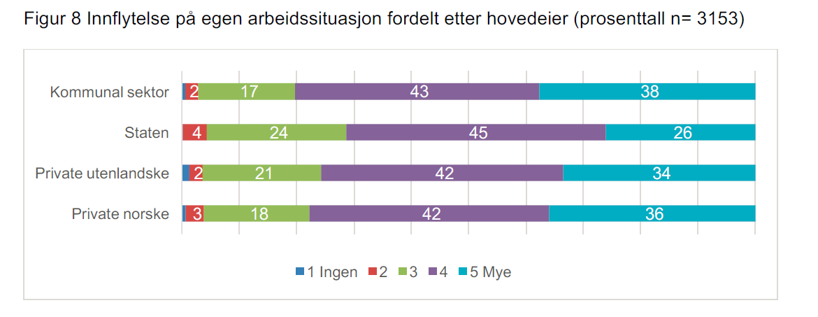
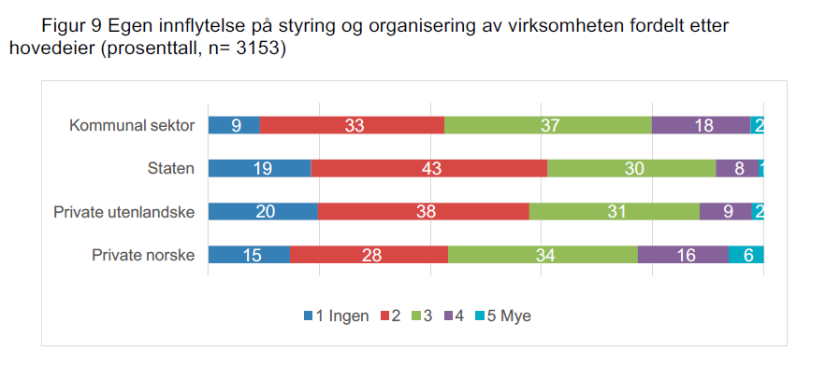
Medvirkning og medbestemmelse minst i staten
Kilde: AFI 2016 Medbestemmelsesbarometeret 2016

Slide 6
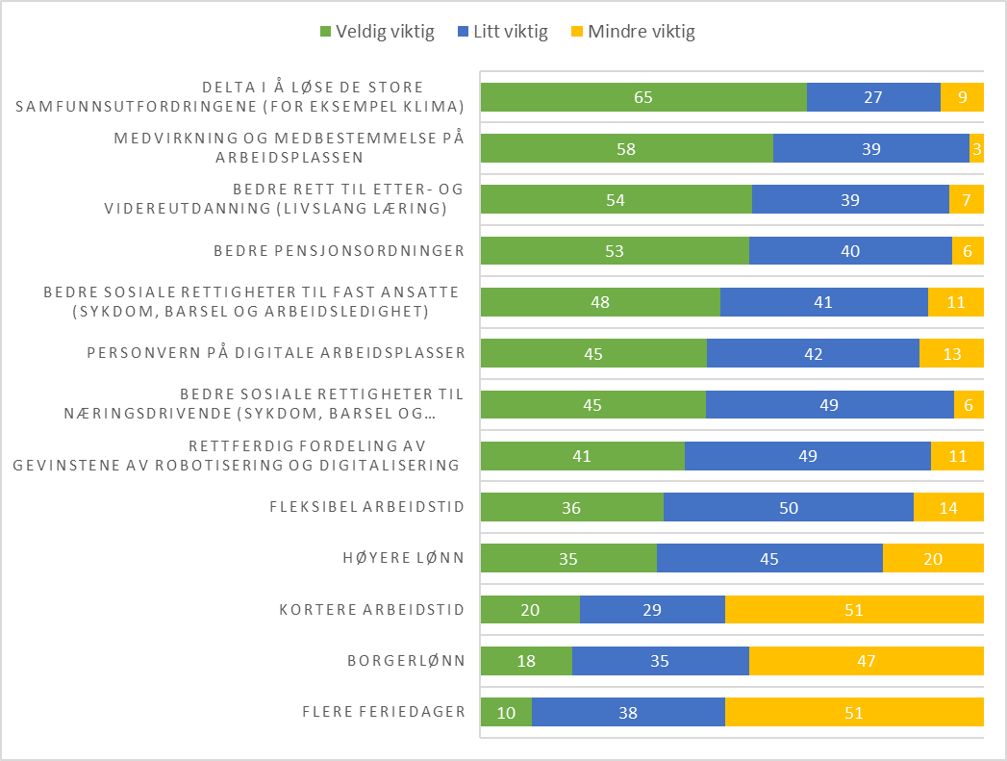
Den norske modellen er viktig for unge samfunnsvitere
Kilde: Retning 2061

Slide 7
Fornyelse av offentlig sektor
Ledelse i offentlig sektor
Ledelse og samhandling i offentlig sektor må være basert på tillit, kompetanse, klare forventninger og tydelig ansvar
Lederens rolle må styrkes
Ansatte må få ta ansvar og oppfordres til nytenkning og utvikling
Kontinuerlig videreutvikling av tjenester, arbeidsmetoder og samhandling mellom sektorer, etater og forvaltningsnivåer
Den overordnede statlige arbeidsgiverfunksjonen må bli mer tydelig, offensiv og virksomhetsstyrt
Bygge ned barrierer for effektiv samhandling etater og forvaltningsnivåer

Slide 8
Fornyelse av offentlig sektor
Offentlig sektors bærende rolle i verdiskapning og samfunnsutvikling
Et kompetent, effektivt og faglig sterkt byråkrati er et nødvendig korrektiv i politikken og en viktig forutsetning for demokrati, rettssikkerhet og gjennomføringskraft.
Rettssikkerhet, menneskeverd, likeverdighet, brukermedvirkning og valgfrihet, forutsigbarhet, trygghet og bærekraftig utnyttelse av samfunnets menneskelige og økonomiske ressurser må ligge til grunn som bærende hensyn når offentlig virksomhet organiseres, effektiviseres og videreutvikles.
Innovasjonskultur og bevisst kompetanseforvaltning
Forutsigbare rammer for næringsutvikling
Næringspolitikken må fremme omstilling og skape gode vilkår for å utvikle og ta i bruk nyskapende teknologi.

Slide 9
Fornyelse av offentlig sektor
Kommunereformen (og annen omorganisering av offentlige tjenester)
Profesjonalisering, styrking av fagmiljøer og dimensjonering ut fra samtidens og framtidens behov
Lokale og regionale behov
Menneskenes behov for hjelp, omsorg, trygghet, livsutfoldelse, egenråderett og verdighet må være styrende for utvikling av omsorgstjenestene
Arbeidsgiveransvaret må utøves og arbeidstakernes interesser ivaretas på en god måte ved sammenslåinger og omorganiseringer.
Det må ikke være den enkelte arbeidstaker som bærer omkostningene og ulempene ved store samfunnsreformer.

